Slide 1
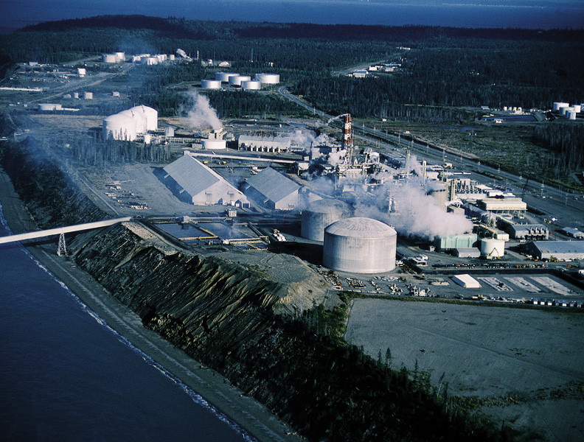
BÖLÜM 16: Kimyasal Denge

Slide 2
İçindekiler
16-1 Dinamik Denge
16-2 Denge Sabiti Eşitliği
16-3 Denge Sabitine İlişkin Bağıntılar
16-4 Denge Sabiti Büyüklüğünün Önemi
16-5 Kütlelerin Etkisi İfadesi Q : Net Tepkime Yönünün Belirlenmesi
16-6 Denge Konumlarının Değişmesi:
Le Châtelier İlkesi

Slide 3
16-1 Dinamik Denge
Denge, iki zıt işlemin eşit hızla gerçekleşmesidir.
İki yönlü bir reaksiyonda, reaksiyon başladıktan bir süre sonra Ri (ileri yönlü reaksiyon hızı) azalırken, Rg (geri yönlü reaksiyon hızı) artar.
Belli bir süre sonra bu iki hız birbirine eşit olur ve denge kurulur.

Slide 4
16-1 Dinamik Denge
Bir sıvının buhar basıncı, denge konumuna bağlı bir özelliktir.
H₂O(s) ↔ H₂O(g)
Çözünen bir katının çözünürlüğü, denge konumuna bağlı bir özelliktir.
Çözünen bir katının, birbiriyle karışmayan iki çözücü arasındaki dağılma katsayısı denge konumuna bağlı bir özelliktir.
NaCl(k) ↔ NaCl(aq)

Slide 5
16-1 Dinamik Denge
Denge konumunda tepkimeye girenlerin (tepkenlerin) ve ürünlerin miktarları sabit kalır.
Tepkimeye girenlerin ve ürünlerin denge konumundaki derişimlerinin oranı sabit bir değerdir, ve dengeye nasıl ulaşıldığına bağlı değildir.
Bu orana denge sabiti eşitliği, bunun sayısal değerine de denge sabiti (Kc) denir.
‘c’ terimi, derişimlerin (molarite olarak) kullanıldığını belirtir.

Slide 6
16-2 Denge Sabiti Eşitliği
İleri:
k₁
CO(g) + 2 H₂(g) → CH₃OH(g)
R_{ileri} = k₁[CO][H₂]²
Geri:
k₋₁
CH₃OH(g) → CO(g) + 2 H₂(g)
R_{geri} = k₋₁[CH₃OH]
Dengede:
k₁
R_{ileri} = R_{geri}
CO(g) + 2 H₂(g) ↔ CH₃OH(g)
k₋₁
k₁[CO][H₂]² = k₋₁[CH₃OH]
k₁
[CH₃OH]
=
= K_{c}
k₋₁
[CO][H₂]²

Slide 7
Genel K_{c} Eşitliği
a A + b B +…. → g G + h H + ….
[G]^{g}[H]^{h ….}
Denge sabiti K_{c}=
[A]ª[B]^{b ….}
K_{c} tepkimeye ve sıcaklığa bağlı bir değerdir.
Notes:
K_{c} is based upon molar concentrations and has units.
K_{eq} is based upon activities and is unitless.
Ideal conditions are low pressures and low concentrations.

Slide 8
16-3 Denge Sabitlerini İçeren Bağıntılar
Eğer tepkime eşitliği zıt yönde ele alınırsa, K_{c} değerinin tersi alınır.
Denkleştirilmiş eşitlikteki katsayılar bir çarpan (2,3,.) ile çarpılırsa, bu çarpan, denge sabitine üs olarak verilir.
Denkleştirilmiş eşitlikteki katsayılar bir bölenle (2, 3,.) bölünürse, denge sabitinin bölene göre kökü (kare kök, küp kök,..) alınır.
Net tepkimelerin denge sabitini elde etmek için tek tek tepkimeler toplanırken, bunların denge sabitleri çarpılır.

Slide 9
Denge Sabiti Eşitliklerinin Birleştirilmesi
N₂O(g) + ½O₂ ↔ 2 NO(g) tepkimesi için K_{c}= ?
N₂(g) + ½O₂ ↔ N₂O(g) K_{c} = 2,7x10¹⁸
N₂(g) + O₂ ↔ 2 NO(g) K_{c} = 4,7x10⁻³¹
↔
K_{c} = 1/ 2,7x10¹⁸ = 3,7x10¹⁷ (a)
N₂O(g)
N₂(g) + ½O₂
N₂(g) + O₂ ↔ 2 NO(g) K_{c} = 4,7x10⁻³¹ (b)
N₂O(g) + ½O₂ ↔ 2 NO(g) (K_{c})net = K_{c} (a) . K_{c} (b)
= (3,7x10¹⁷).(4,7x10⁻³¹)
= 1,7x10⁻¹³
[NO]²
K_{c}=
[N₂O][O₂]^{½}

Slide 10
Gaz Dengeleri: Denge Sabiti, K_{P}
Gaz karışımları, tıpkı sıvı karışımları gibi çözeltilerdir.
Gazın aktifliği basıncıdır (atm olarak).
Gaz tepkenlerin ve ürünlerin kısmi basınçlarını esas alan denge sabiti eşitliği, K_{P} ile ifade edilir.
2 SO₂(g) + O₂(g) ↔ 2 SO₃(g)
[SO₃]²
K_{c} =
[SO₂]²[O₂]
n_{SO3}
P_{SO3}
[SO₃]=
=
V
RT
n_{SO2}
P_{SO2}
[SO₂]=
=
V
RT
n_{O2}
P_{O2}
[O₂] =
=
V
RT

Slide 11
Gaz Dengeleri: Denge Sabiti, K_{P}
2 SO₂(g) + O₂(g) ↔ 2 SO₃(g)
P_{SO3}
²
[SO₃]²
²
RT
P_{SO3}
K_{c} =
=
=
RT
[SO₂]²[O₂]
P_{SO2}
²
P_{O2}
P_{SO2}
P_{O2}
²
RT
RT
K_{c} = K_{p}(RT)^{-Δn}
K_{P} = K_{c}(RT)^{Δn(gaz)}

Slide 12
Saf Sıvıları ve Saf Katıları İçeren Dengeler
Tek bileşenli katı ve sıvı fazlarda, saf katılar ve sıvılar derişim terimleri denge sabiti eşitliğinde yer almaz.
Saf sıvı ve katıların aktifliği 1’dir.
Örneğin; C(k) + H₂O(g) ↔ CO(g) + H₂(g)
[CO][H₂]
P_{CO} P_{H2}
K_{c} =
=
(RT)²⁻¹
[H₂O]
P_{H2O}

Slide 13
16-4 Denge Sabiti Büyüklüğünün Önemi
K_{c} ve K_{p}’nin çok büyük sayısal değerleri, ileriye doğru olan tepkimenin tam ya da hemen hemen tam olarak gerçekleştiğini gösterir.
Bir tepkimenin K_{c} ya da K_{p} değeri çok büyük ya da çok küçük değilse, yani K_{c} ya da K_{p}’nin değeri 10⁻¹⁰ ile 10¹⁰ arasında ise dengeye erişildiğinde, hem tepkenlerin hem de ürünlerin derişimleri yeteri kadar büyüktür.
Buna göre, tüm tepkimelerin denge hesaplamalarına gerek yoktur. Basit stokiyometrik hesaplarla tepkimenin sonucunu ve bazen hiç tepkime olmayacağını belirleriz.
Denge sabitinin büyüklüğü termodinamik kararlılıkla ilgilidir.

Slide 14
16-5 Kütlelerin Etkisi İfadesi, Q:
Net Tepkime Yönünün Belirlenmesi
Dengenin kurulabilmesi için gerekli net değişmenin hangi yöne doğru olduğunu önceden tahmin etmek, şu iki nedenden dolayı önemlidir;
Her zaman ayrıntılı denge hesapları yapmamız gerekmez. Onun yerine, başlangıç koşulları verilen değişmenin nasıl dengeye geldiğini nitel olarak bilmemiz yeterli olabilir.
Bazı denge hesaplamalarında, ilk adım olarak net değişmenin yönünü belirlemek yararlı olabilir.

Slide 15
Net Tepkime Yönünün Belirlenmesi
Bir tepkime karışımındaki başlangıç derişimleri için, denge sabiti eşitliğinde olduğu gibi, bir derişimler oranı yazılabilir.
Bu orana “kütlelerin etkisi ifadesi” denir ve Q_{c} ile gösterilir. Genel olarak, bir tepkimenin kütlelerin etkisi ifadesi şöyle yazılabilir:
aA + bB ↔ cC + Dd
[C]^{c} [D]^{d}
[C]_{başl}^{c}[D]_{başl}^{d}
K_{c} =
Q_{c} =
[A]_{a} [B]_{b}
[A]_{başl}ª[B]_{başl}^{b}
Eğer Q_{c} = K_{c} ise ; tepkime dengededir.
Eğer K_{c} > Q_{c} ise; soldan sağa doğru net bir değişim meydana gelir (ileri yön).
Eğer K_{c}< Q_{c} ise; sağdan sola doğru net bir değişim meydana gelir (ileri yön).

Slide 16
16-6 Dengeye Etki Eden Etkenler:
Le Châtelier İlkesi
Henri Le Chatelier (1884); Denge konumunda bulunan bir sitemdeki sıcaklık, basınç veya tepkimeye girenlerin derişimine herhangi bir dış etki olursa, sistem bu etkiye yeni bir denge oluşturacak şekilde tepki verir.

Slide 17
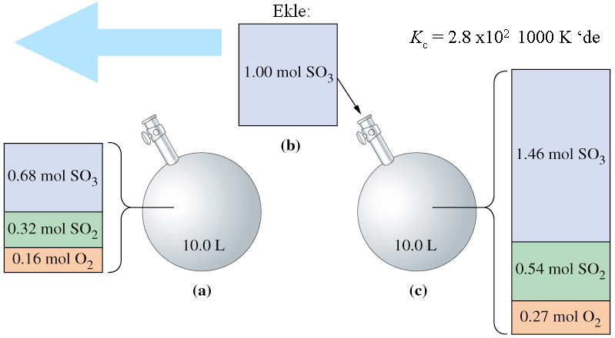
Derişimin Dengeye Etkisi
k₁
2 SO₂(g) + O₂(g) ↔ 2 SO₃(g)
k₋₁
İlk denge:
Dengeye etki edildiğinde:
[SO₃]²
[SO₃]²
Q =
= K_{c}
Q =
> K_{c}
[SO₂]²[O₂]
[SO₂]²[O₂]

Slide 18
Basınç ya da Hacim Değişikliğinin Dengeye Etkisi
Sabit sıcaklıktaki bir denge karışımının basıncı üç ayrı yolla değiştirilebilir:
Gaz halindeki bir tepkenin veya ürünün eklenmesi ya da denge karışımından çekilmesi (tepkimeye giren maddelerin ilavesi ya da uzaklaştırılmasına benzer).
Sabit hacimli tepkime karışımına bir inert gaz eklenmesi (toplam basınç artar, denge konumuna etki etmez).
Sistemin hacmini değiştirerek basıncı değiştirme.
n_{SO3}
²
²
[SO₃]
V
n_{SO3}
K_{c} =
=
=
V
[SO₂]²[O₂]
n_{SO2}
²
n_{O2}
n_{SO2}
n_{O2}
²
V
V

Slide 19
Hacim Değişikliğinin Dengeye Etkisi
[G]^{g}[H]^{h}
n_{G}
n_{H}
^{g}
^{h}
K_{c} =
=
V^{(a+b)-(g+h)}
[C]^{c}[D]^{d}
n_{A}
n_{B}
ª
ª
n_{G}
n_{H}
^{g}
^{h}
=
V^{-Δn}
n_{A}
n_{B}
ª
ª
Bir denge karışımının hacminin küçülmesi, net değişmenin daha az mol sayısı içeren gazlar yönüne kaymasına neden olur. Hacminin artması ise, net değişmenin daha fazla mol sayısı içeren gazlar yönüne kaymasına yol açar.

Slide 20
Sıcaklığın Dengeye Etkisi
Bir denge karışımının sıcaklığının değiştirilmesi, sisteme ısı verilmesi (sistemin ısıtılması) ya da sistemden ısı alınması (sistemin soğutulması) demektir.
Le Chatelier ilkesine göre, sisteme ısı verilmesi tepkimeyi ısı alan (endotermik) yöne, sistemden ısı alınması, tepkimeyi ısı veren (ekzotermik) yöne kaydırır.
Bir denge karışımının sıcaklığının arttırılması, denge konumunu endotermik tepkime yönüne kaydırır. Sıcaklığın azaltılması ise ekzotermik tepkime yönüne kaydırır.

Slide 21
Katalizörün Dengeye Etkisi
Bir tepkime karışımına katalizör eklendiğinde hem ileri yöne doğru, hem de zıt yöne doğru olan tepkime hızı artar. Denge kısa zamanda kurulur; fakat katalizör denge miktarlarını değiştirmez.
Katalizör tepkimenin mekanizmasını değiştirir ve tepkimenin daha düşük eşik enerjili bir mekanizma üzerinden yürümesini sağlar.
Tersinir tepkimelerde, katalizör denge koşullarını değiştirmez.
Katalizör denge sabitinin sayısal değerini değiştirmez.
Sonuç olarak, denge konumu, tepkime mekanizmasına bağlı değildir.

